Slide 1
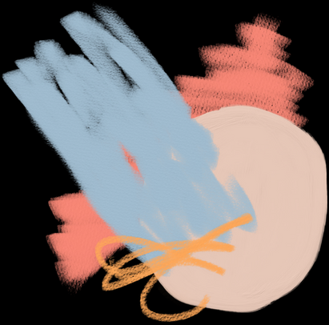
Звукопроизношение
ч.7
Коррекция нарушений свистящих звуков. Звук [Ц]
Халидова Е.П.
учитель-логопед

Slide 2
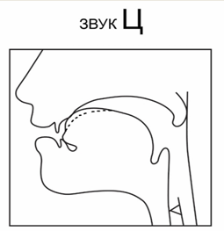
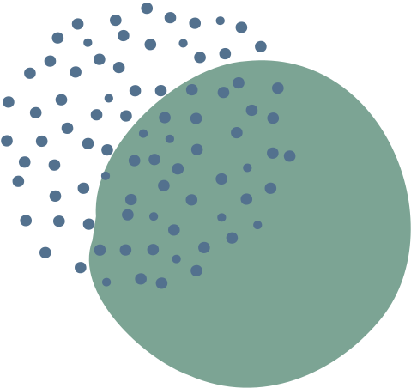
Нормальная артикуляция звука [Ц]
Губы слегка напряжены и растянуты. Между резцами небольшая щель, кончик языка прижат к нижним резцам. В первый момент артикуляции передняя часть спинки языка поднята и смыкается с передним краем твёрдого нёба. Во второй момент артикуляции она опускается, образуя щель с нёбом. Средняя часть спинки языка приподнята, задняя – опущена. Боковые края языка прижаты к верхним коренным зубам. Мягкое нёбо поднято (Ц — ротовой звук). Голосовые складки разомкнуты (Ц – глухой звук).

Slide 3
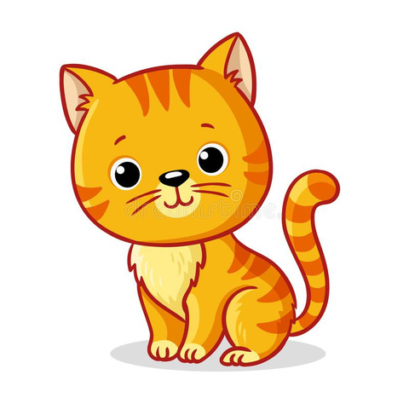
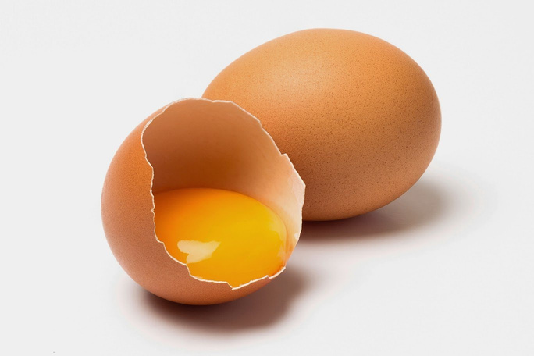
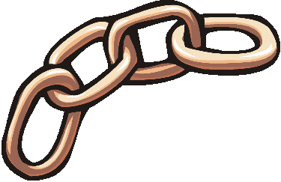
Коррекция нарушений
Развитие речеслухового анализатора - развитие фонематического восприятия, фонематического анализа и слухоречевых дифференцировок.
Предполагается научить ребёнка слышать отрабатываемый звук, выделять его на фоне других звуков и слогов, выделять его в слове, определять его место в слове и дифференцировать его от других звуков.
Предложить ребёнку отобрать картинки, в названии которых слышится звук Ц ("песенка кузнечика")
(яйцо, цветы, кот, цепь)

Slide 4
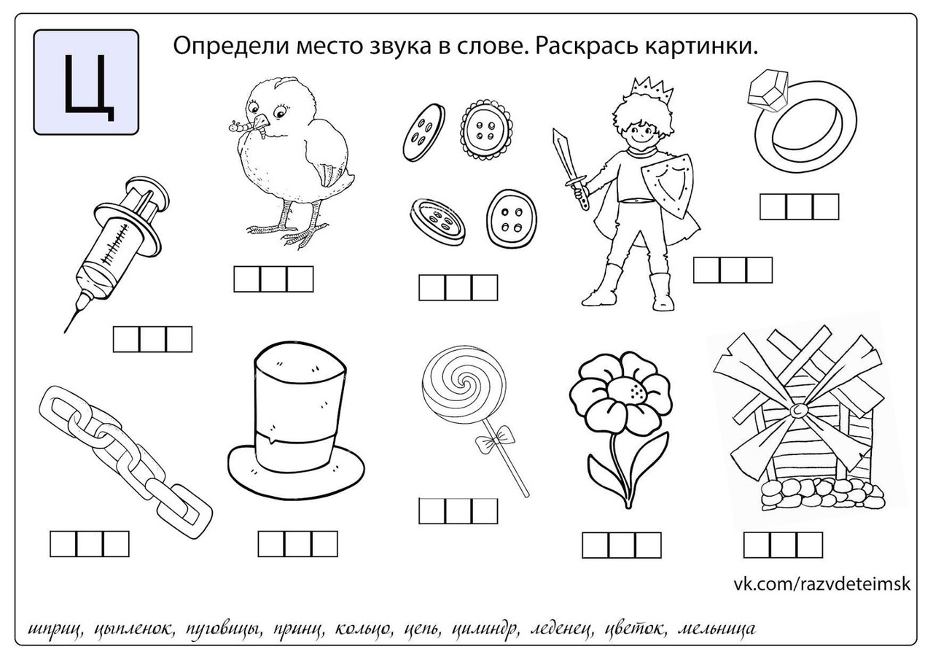
Определить место звука в слова
Определить количество звуков в слове.
Определить количество звуков в слове (какой первый звук, второй и т.д.)
(цвет, яйцо, цепь)

Slide 5
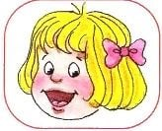
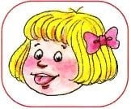
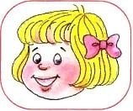
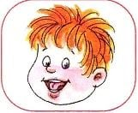
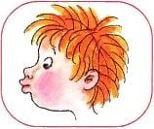
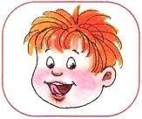
Артикуляционная гимнастика
Упражнение
"Лопатка/Блинчик"
Улыбнуться, приоткрыть рот, положить широкий язык на нижню губу.
Упражнение "Окошко"
Широко открываем рот, держим 5-7 секунд, закрываем.
Упражнение "Горка"
Губы в улыбке, рот открыт, кончик языка упирается в нижние зубы, выгнуть язык горкой, упираясь кончиком языка в нижние зубы.
Упражнение "Заборчик"
Улыбнуться, с напряжением обножив сомкнутые зубы.
Упражнение "Дудочка"
С напряжением вытянуть губы вперед, зубы сомкнуты, держим 5-7 секунд.
Упражнение "Чистим зубки"
Улыбнуться, открыть рот, кончиком с внутренней стороны "почистить" поочередно нижние и верхние зубы

